Slide 1
mondrijan_nastavak_1

Slide 2
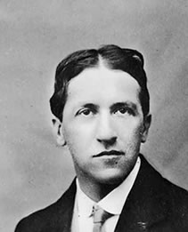
Mondrijan 1911. godine odlazi u pariz pošto je u Amsterdamu na izložbi prvog Moderne Kunstkring (Kruga moderne umetnosti) video kubističke slike Pikasa i Braka. Mondrijan prihvata kubizam i tokom 1912-1914 razvija svoj individualni apstraktni izraz svakako pod uticajem kubizma: motive koje je do tada prikazivao na svojim slikama apstrahuje pokušavajući da nađe adekvatan izraz za svoja teozofska razmišljanja i ideje.
Početkom prvog svetskog rata vraća se u Holandiju da bi posetio bolesnog oca, i zbog zatvaranja granica, ostaje u Holandiji tokom trajanja rata. Tokom ratnih godina on nastavlja da razvija svoje slikarstvo u pravcu redukcije boje i forme što će rezultovati formulisanjem apstraktnog neoplastičkog slikarstva. Živeo je u Larenu u kojem je došao u kontakti i intenzivno provodio vreme sa Šenmekersom koji u to vreme objavljuje Nova slika sveta i Principi plastične matematike (1915. i 1916.) 1917. se pridružuju Bart van der Leku, Teu van Dusburgu i ostalima i aktivno učestvuje u pokretanju De Stijla i daljem artikulisanju ideja neoplasticizma.
1919. godine vraća se u Pariz ostajući u intenzivnom kontaktu sa holandskim avangardnim pokretom.
1920. u Parizu objavljuje svoj teorijski spis Le Néo-plasticisme i tako počinje da upoznaje Evropu sa svojim idejama
Fotografija sa propusnice za Luvr 1911

Slide 3
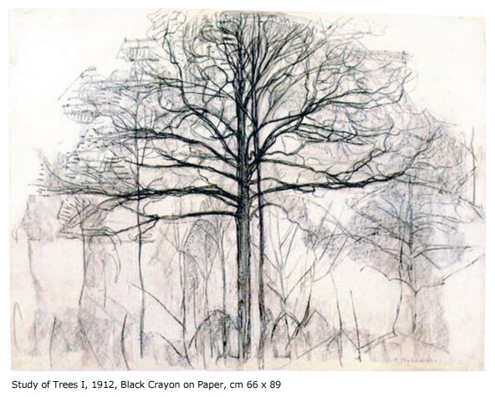
Mondrijan, Studija drveta, 1912
Prelazna a ujedno i uvodna je oblikovno strogo deduktivna serija Drveća (1909-1911-1912), koja otkriva jednu od najcelovitijih i najdoslednijih metodologija vizuelne deduktivne logike u čitavoj savremenoj umetnosti

Slide 4
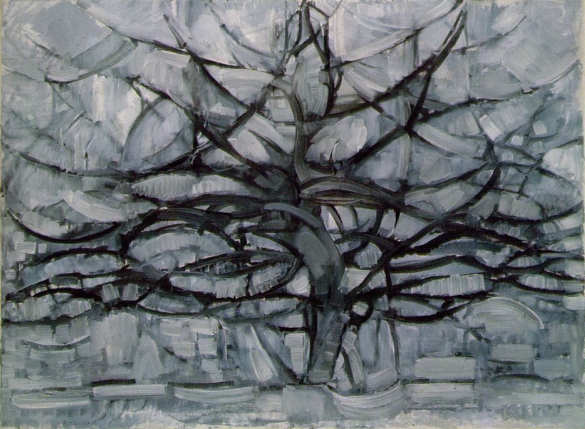
Mondrijan, 1911, Sivo drvo, 78,5x107,5cm, Gemeentemuseum Den Haag

Slide 5
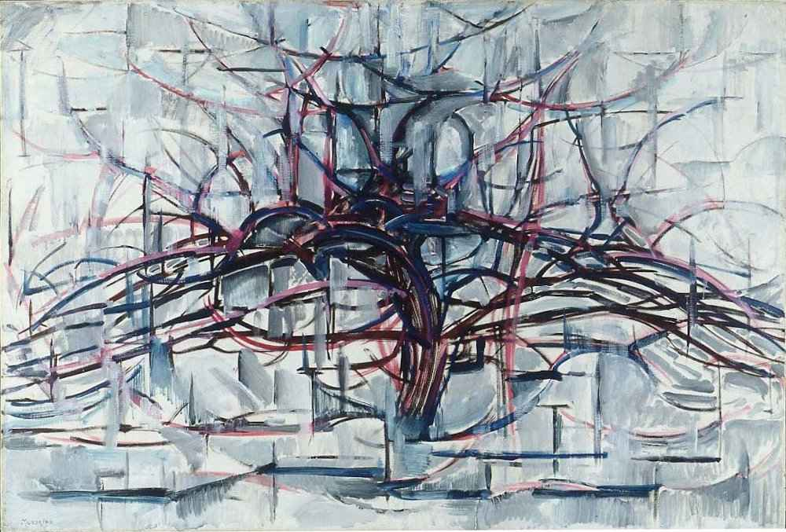
Mondrijan, Horizontalno drvo, 1911, ulje na platnu, 75,9 x 112,2 cm, Munson Williams Proctor Arts Institute

Slide 6
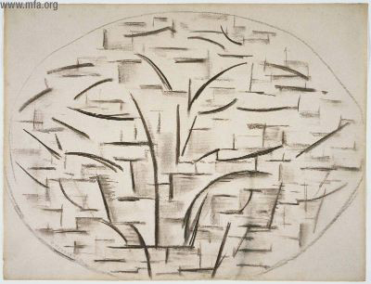
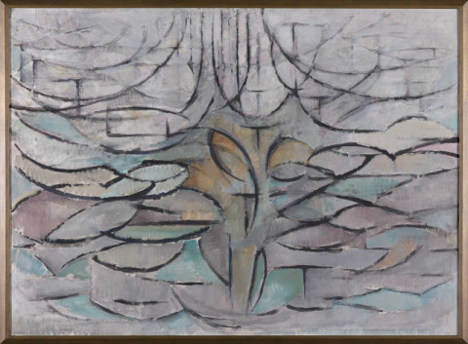
Mondrijan, 1912, Drvo jabuke, crtež
Mondrijan, Drvo jabuke u cvatu, 1912, 78,5 x 107,5 cm, ulje na platnu, Gemeentemuseum Den Haag

Slide 7
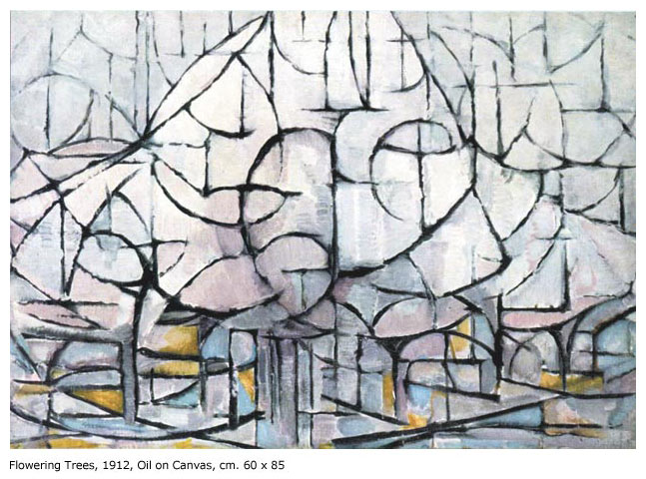
Mondrijan, 1912, Drvo u cvatu, ulje na platnu

Slide 8
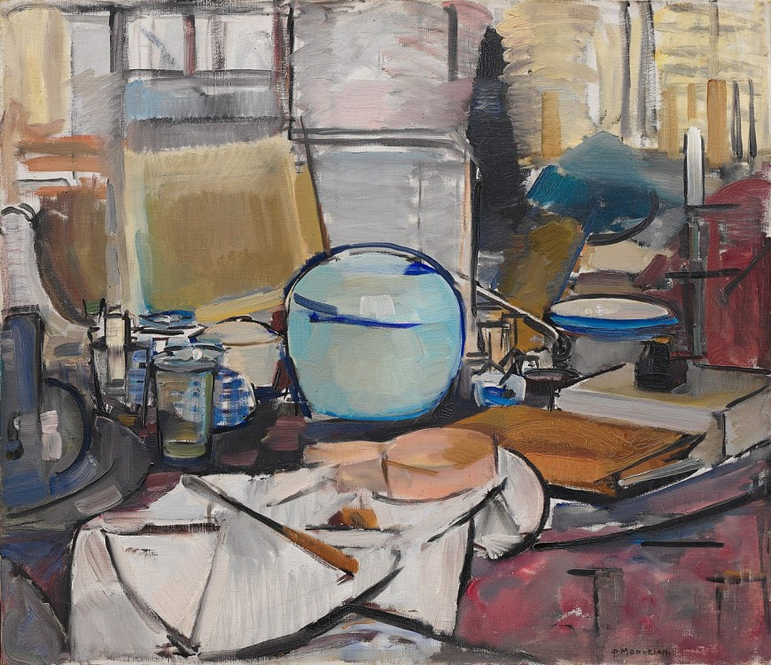
Mondrijan, 1911, Mrtva priroda sa keramičkom posudom I, ulje na platnu, 65.5 x 75 cm, Gemeentemuseum den Haag
Videti na: https://www.guggenheim.org/artwork/3002

Slide 9
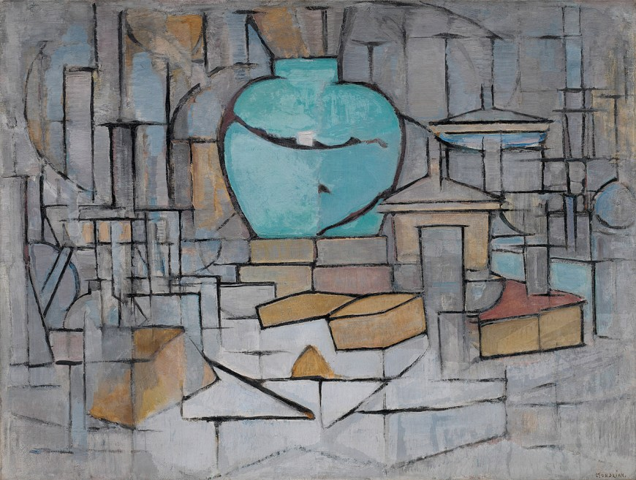
Mondrijan, 1911-1912, Mrtva priroda sa keramičkom posudom II, ulje na platnu, 91.5 x 120 cm, Gemeentemuseum den Haag
Videti na: https://www.guggenheim.org/artwork/3001

Slide 10
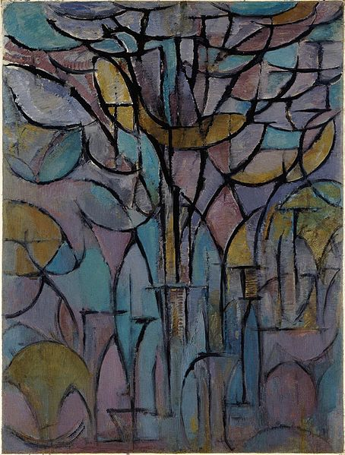
Mondrijan, 1912, Drveće, 94 x 70,8 cm, ulje na platnu, Carnegie Museum of Art

Slide 11
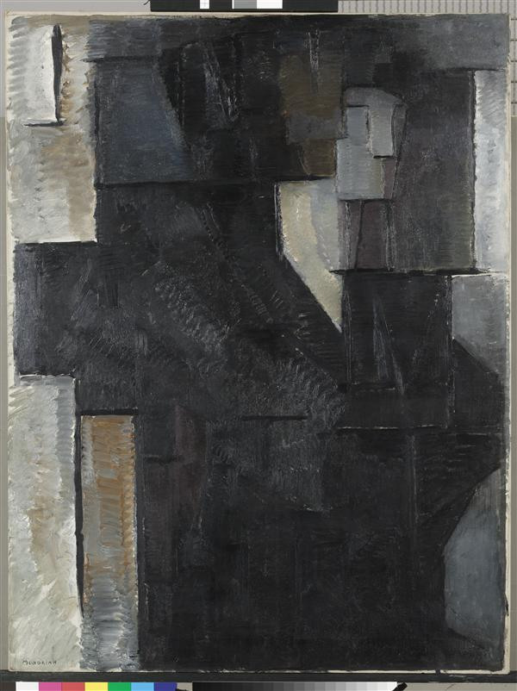
Mondrijan, 1912, Portret dame, 115x88cm, ulje na platnu,
Gemeentemuseum Den Haag

Slide 12
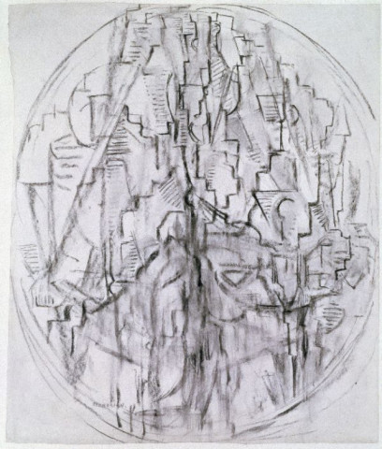
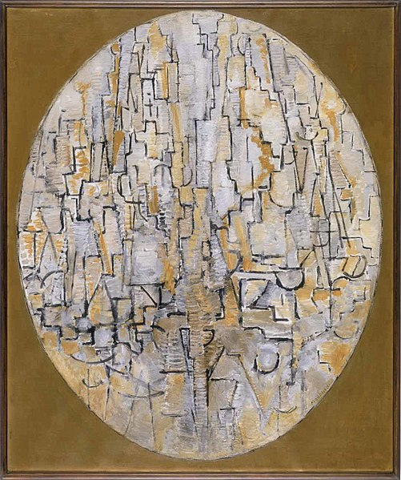
Mondrijan, Studija za Sliku br. 3: Ovalna kompozicija, 1913, crtež, Gemeentemuseum Den Haag
Mondrijan, Slika br. 3: Ovalna kompozicija, 1913, ulje na platnu, Stedelijk Museum

Slide 13
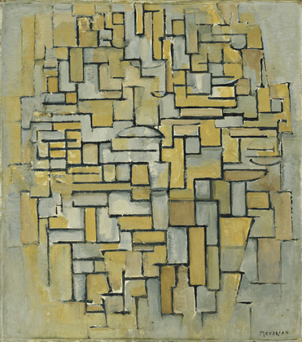
Mondrijan, Kompozicija u braon i sivoj, 1913, ulje na platnu, 85.7 x 75.6 cm
MoMA

Slide 14
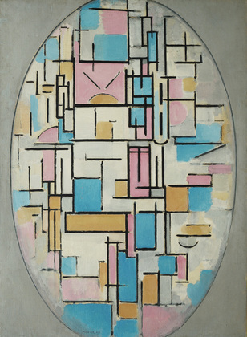
Mondrijan, Ovalna kompozicija sa bojenim plohama 1, 1914, ulje na platnu, 107.6 x 78.8 cm
MoMA

Slide 15
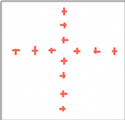
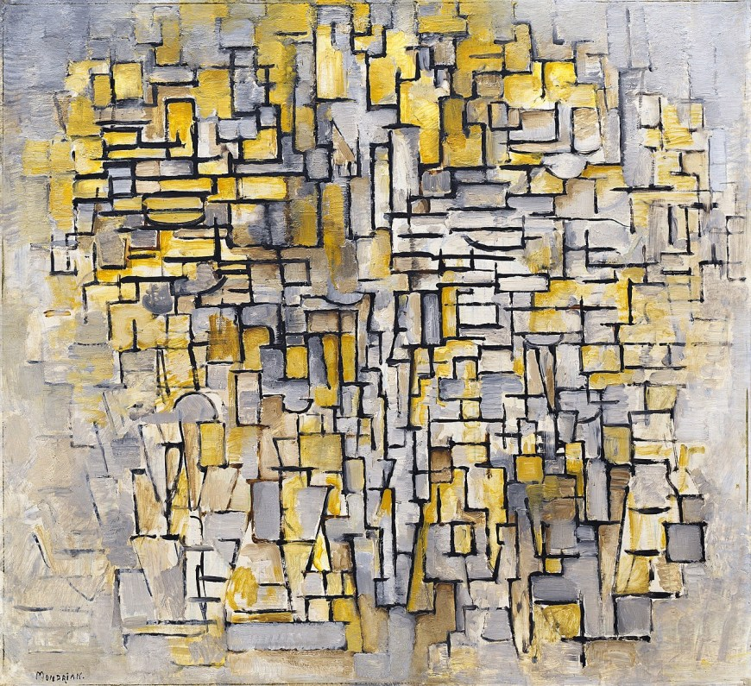
Mondrijan, Slika br 2/Kompozicija br VII, ulje na platnu, 105.1 x 114.3 cm, Solomon R. Guggenheim Museum; videti na: https://www.guggenheim.org/artwork/3007

Slide 16
Tokom 1914 Mondrijan eliminiše sve više tragove zakrivljenih linija, tako da je struktura postala dominantno horizontalna i vertikalna.
Slike su još uvek imale referencu na svet: fasada crkve, okean, dina, ali su ove predstave toliko bile pojednostavljene na pattern kratkih pravih linija kao plus-minus znak putem kojih je umetnik pokušavao da sugeriše strukturu koja je ležala u osnovi prirode.

Slide 17
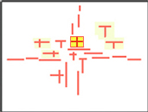
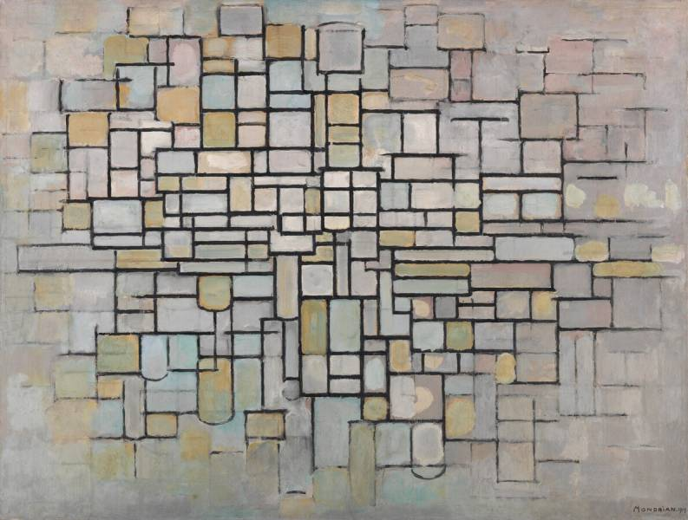
Mondrijan, Kompoziciji no. II, 1913, ulje na platnu, 88 x 115 cm, Kröller-Müller Museum, videti na: https://krollermuller.nl/en/piet-mondriaan-composition-no-i-i

Slide 18
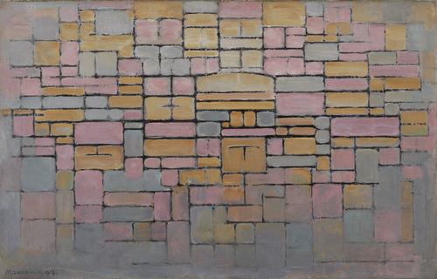
Mondrijan, Slika no. 2 / Kompozicija no. V, 1914, ulje na platnu, 54.8 x 85.3 cm,
MoMA

Slide 19
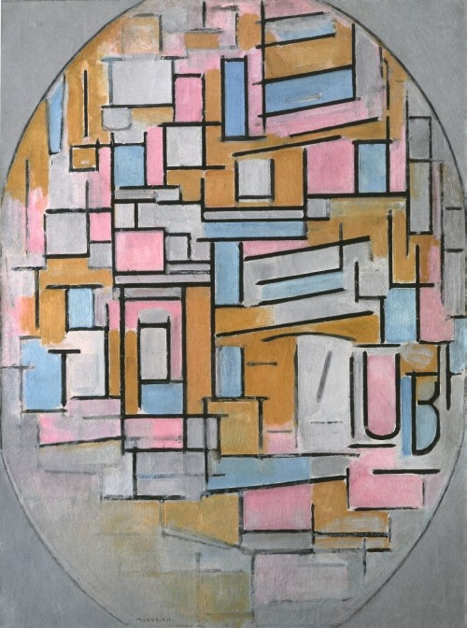
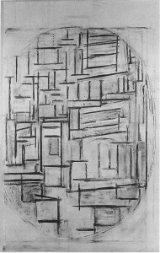
Mondrijan, Fasada: studija za Ovalnu kompoziciju sa bojenim plohama 2, 1914 ugljen na papiru, 134.5x85 cm privatna kolekcija
Mondrijan, Ovalna kompozicija sa bojenim plohama 2, 1914, ulje na platnu, 113 × 84.5 cm

Slide 20
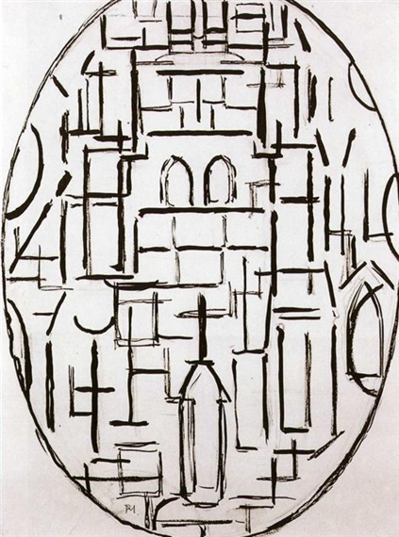
Mondrijan, Crkva u Damburgu, 1914, 63 x 50 cm, tuš na papiru

Slide 21
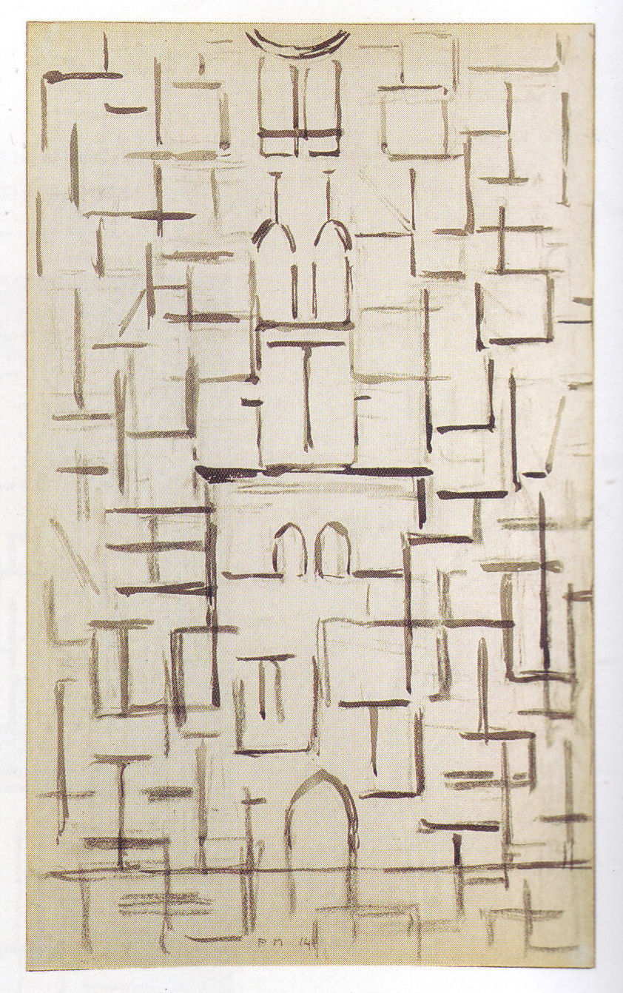
Mondrijan, Fasada crkve, 1914, ugljen i tuš na papiru, 61.2x37.5 cm Stephen Mazoh & Co. Inc., New York

Slide 22
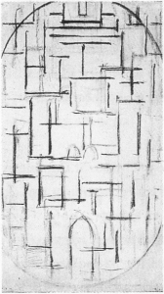
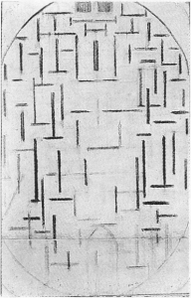
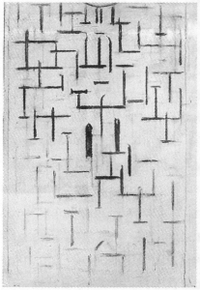
Mondrijan, Fasada crkve 3, 1914 ugljen na papiru, 78.7x45.7 cm, Tokyo Gallery
Mondrijan, Fasada crkve 4, 1914 ugljen na papiru, 76.8x49.5 cm Stephen Mazoh & Co., New York,
Mondrijan, Fasada crkve 5, 1914 ugljen na papiru, 71.4x48.4 cm, SFMoMA

Slide 23
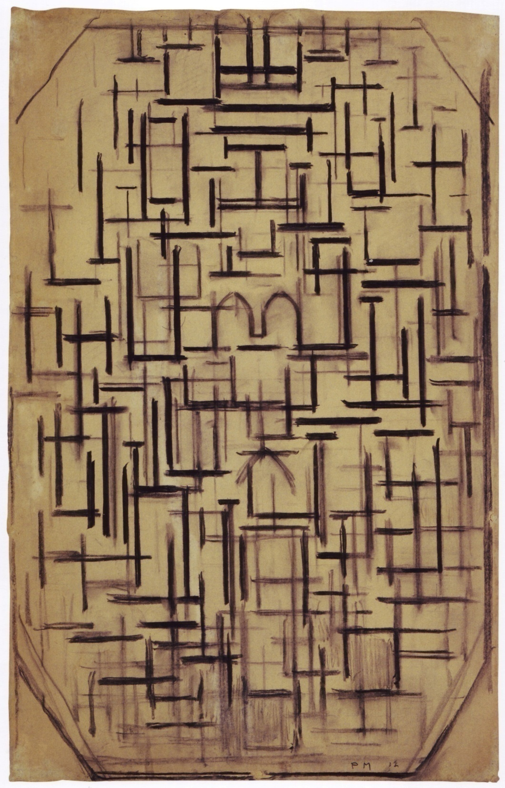
Mondrijan, Fasada crkve 6, 1915 ugljen na papiru, 99x63.4 cm MoMA,

Slide 24
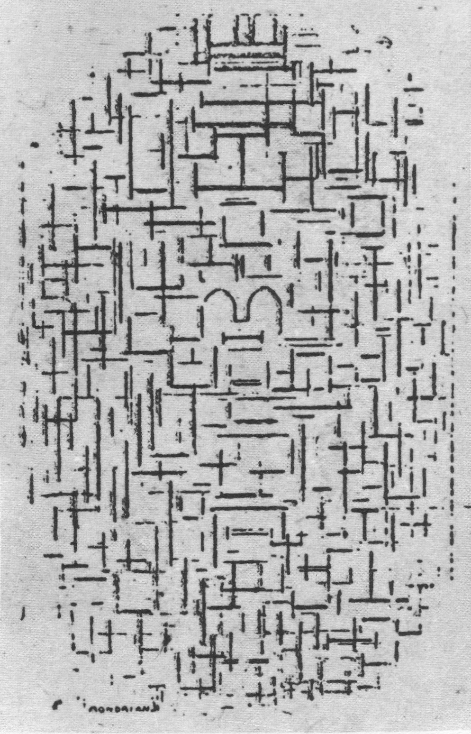
Mondrijan, Fasada crkve 7, 1915 nepoznata tehnika, dimenzije kao i gde se danas nalazi, reprodukovano u časopisu De Stijl kao ilustracija uz Mondrijanov tekst

Slide 25
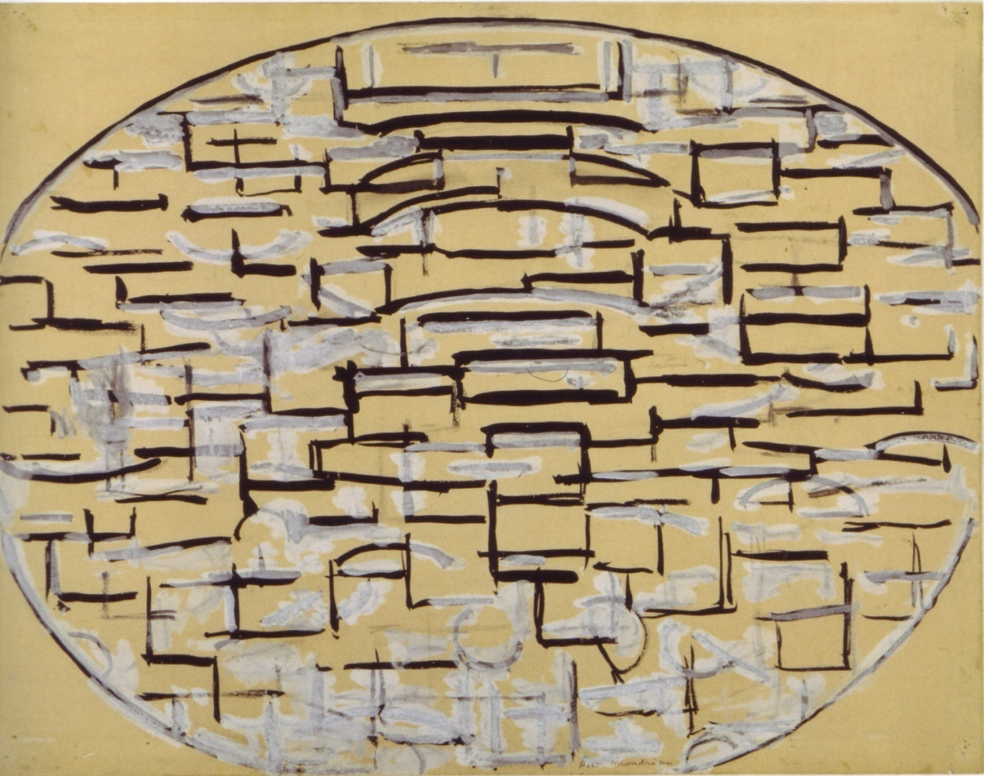
Mondrijan, Okean 1, 1914 ugljen, tuš i gvaš na papiru, 49.5x63 cm Moderna Museet, Stockholm

Slide 26
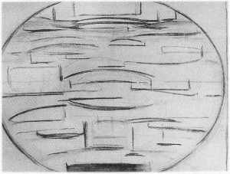
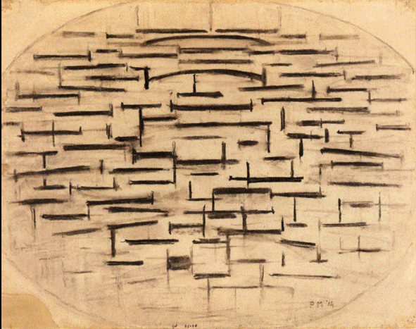
Mondrijan, Okean 2, 1914 / verso: Farma blizu Duivendrechta, ugljen na papiru, 58.7x76.5 cm, privatna kolekcija
Mondrijan, Okean 3, 1914 ugljen na papiru, 50.5x63 cm, Graphische Sammlung, Staatsgalarie, Stuttgart

Slide 27
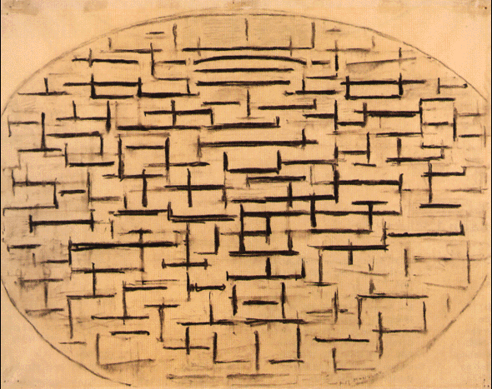
Mondrijan, Okean 4, 1914 ugljen na papiru, 50.4x62.6 cm

Slide 28
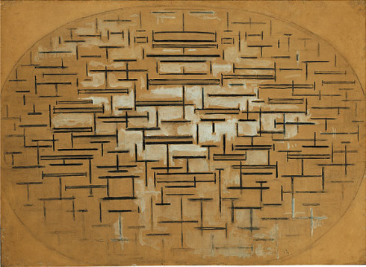
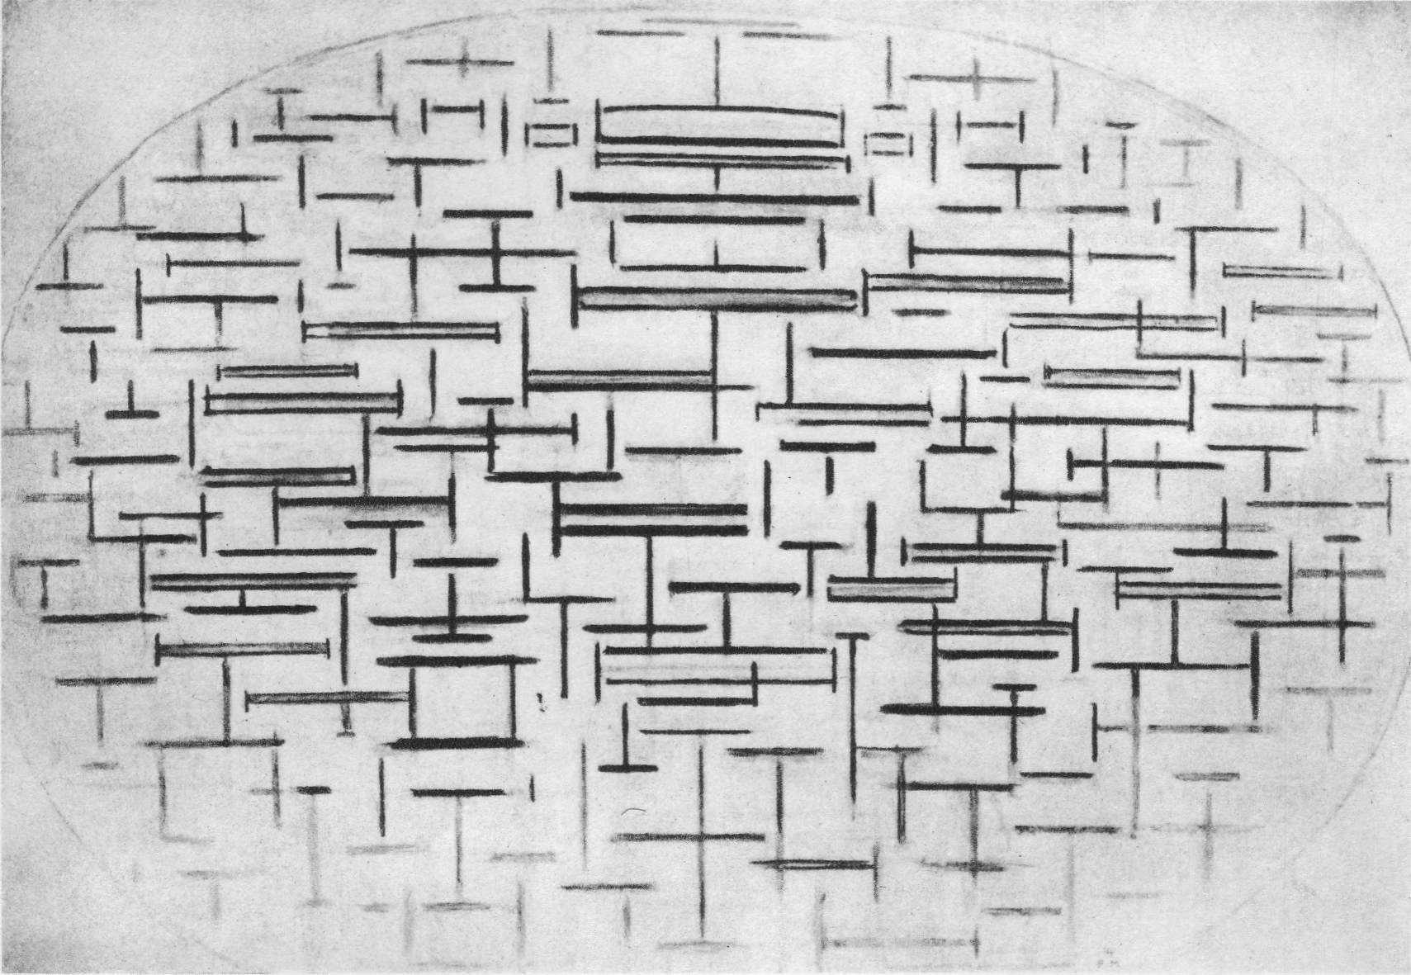
Mondrijan, Okean 5, 1915 ugljen i gvaš na papiru, 87.6x120.3 cm Peggy Guggenheim Collection, Venice
Mondrijan, Okean 6, 1915 nepoznata tehnika, dimenzije i gde se danas nalazi

Slide 29
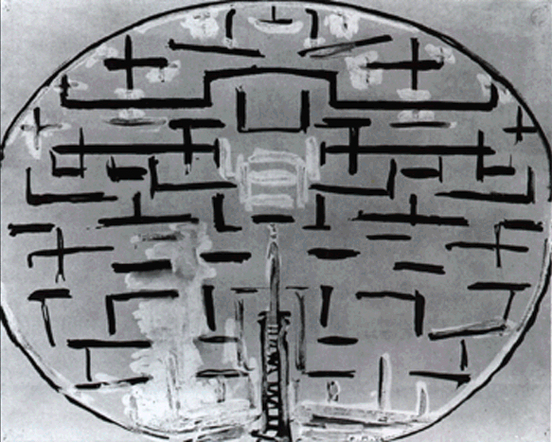
Mondrijan, Pristanište i okean 1, 1914 tuš i gvaš na papiru, 50.2x62.9 cm Stephen Mazoh & Co. Inc., New York

Slide 30
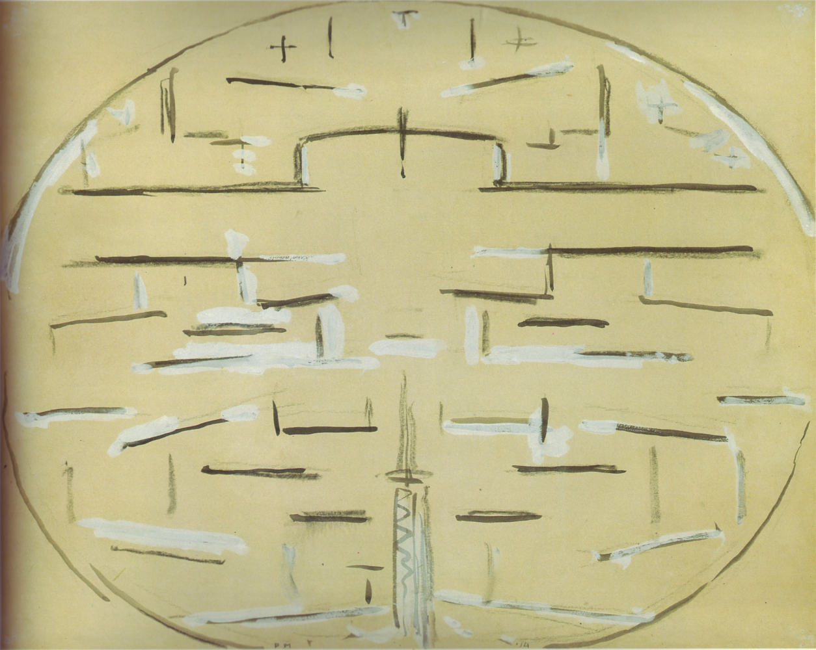
Mondrijan, Pristanište i okean 2, 1914 ugljen, tuš i gvaš na papiru, 50x62.6 cm, privatna kolekcija

Slide 31
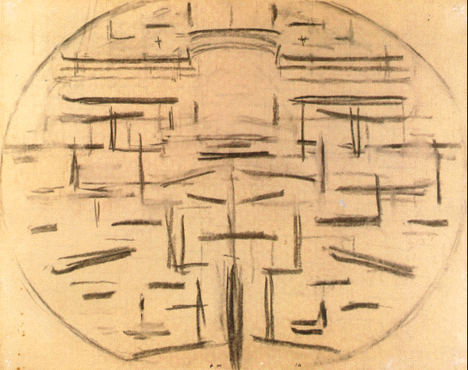
Mondrijan, Pristanište i okean 3, 1914 ugljena na papiru, 50.5x63 cm privatna kolekcija

Slide 32
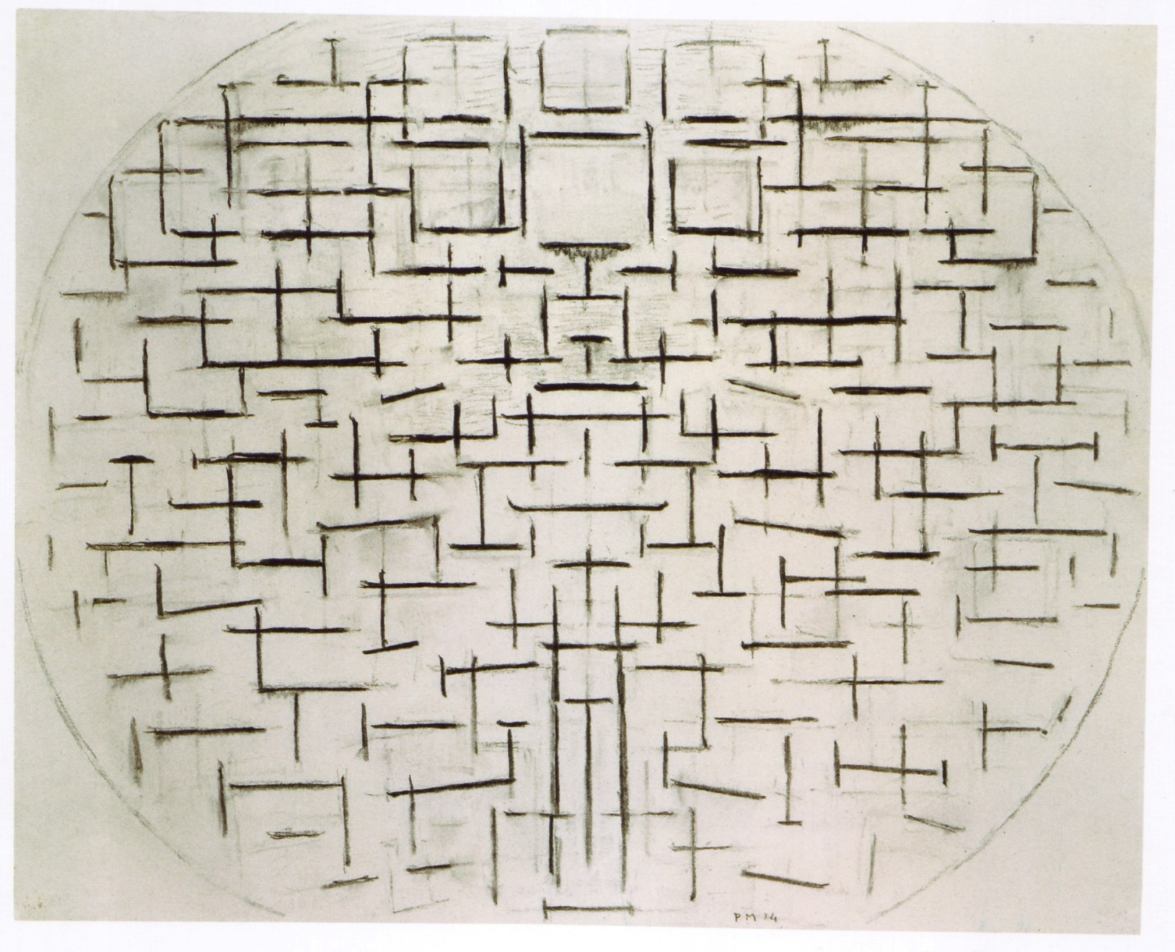
Mondrijan, Pristanište i okean 4, 1914 ugljen na papiru, 50.2x62.8 cm Gemeentemuseum den Haag

Slide 33
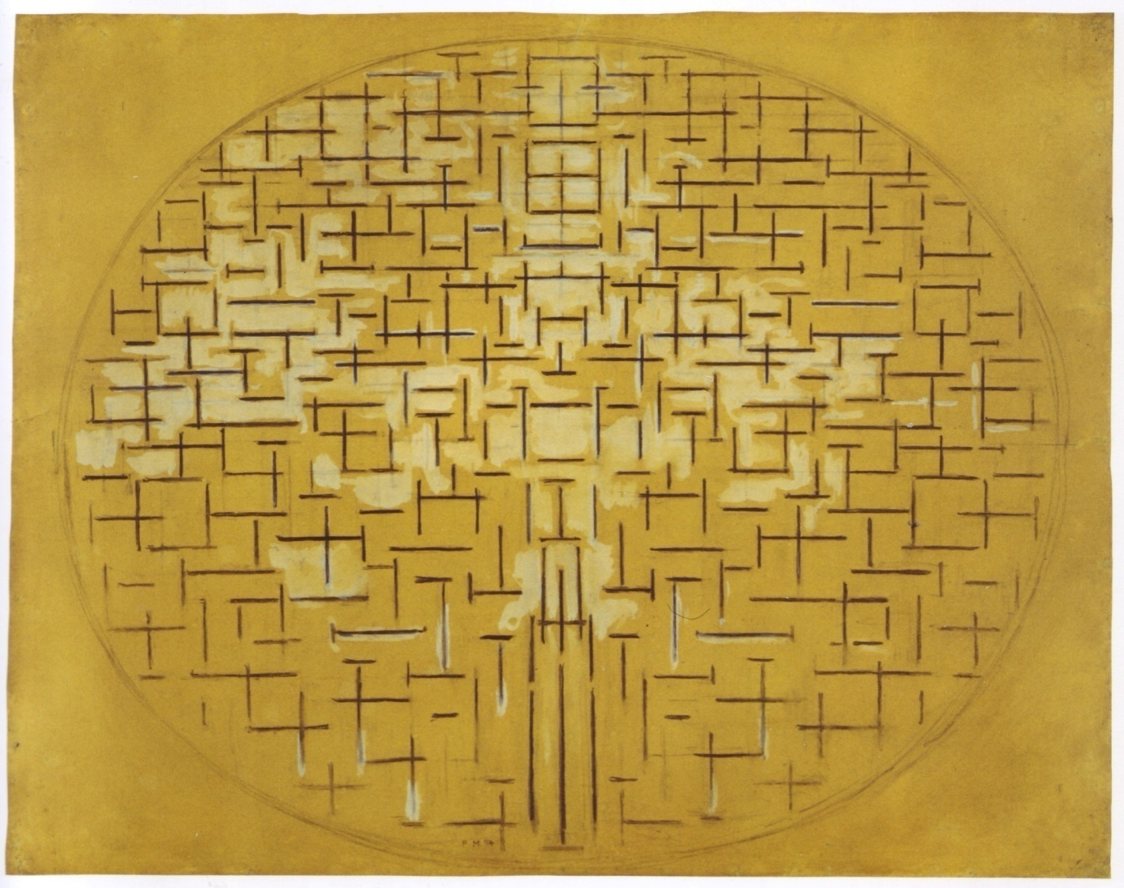
Mondrijan, Pristanište i okean 5: "Zee en sterrenlucht" (“More i zvezdano nebo"), 1915, ugljen, tuš(?) i gvaš na papiru, 87.9x111.7 cm, MoMA
Videti na: https://www.moma.org/collection/works/33419?sov_referrer=artist&artist_id=4057&page=1

Slide 34
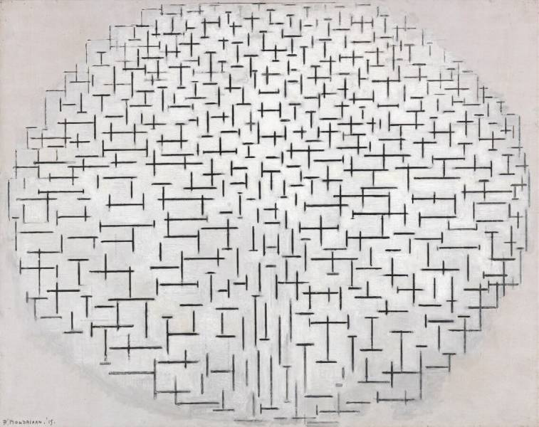
Mondrijan, Kompozicija br.10 u crnom i belom (pristanište i okean), 1915, 85 x 108 cm
ulje na platnu, Kröller-Müller Museum videti na:
https://krollermuller.nl/en/piet-mondriaan-composition-10-in-black-and-white

Slide 35
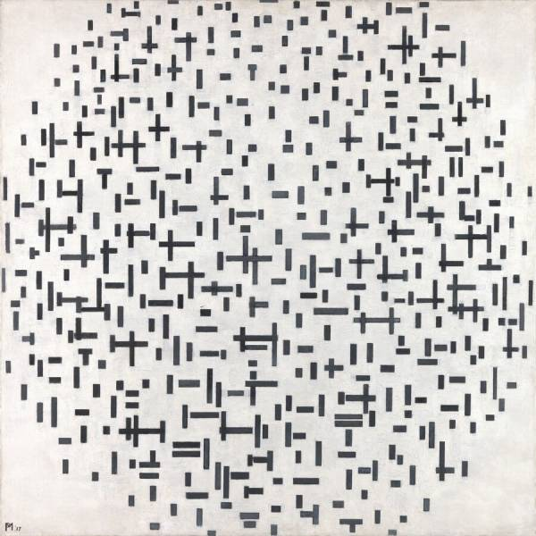
Mondrijan, Kompozicija u liniji, (Compositie in Lijn), 1916/17, ulje na platnu, 108x108 cm, Kröller-Müller Museum

Slide 36
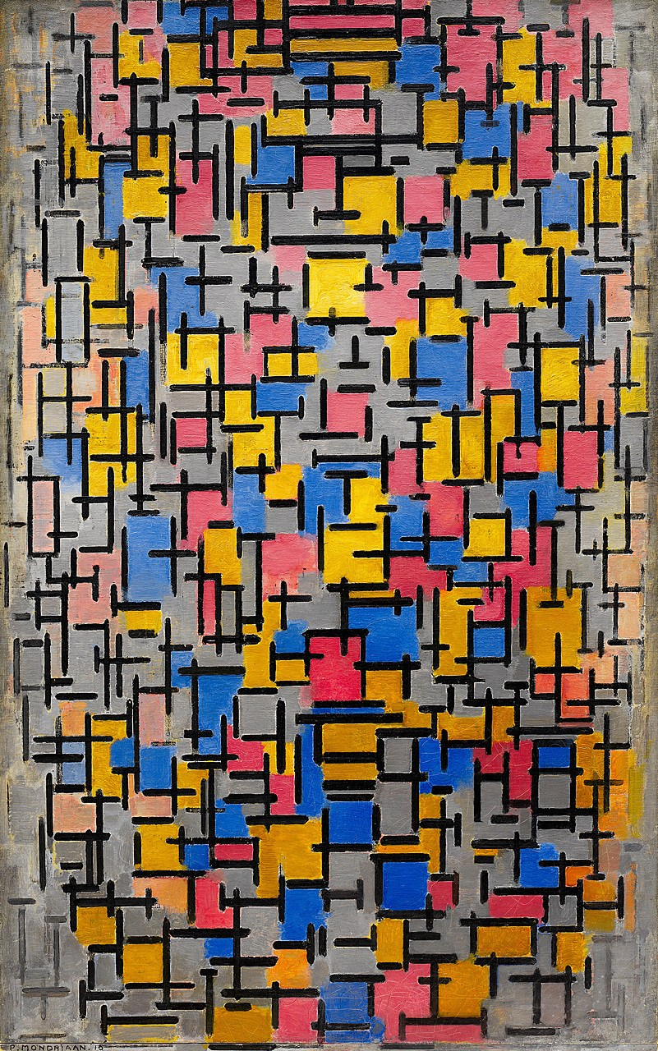
Mondrijan, Kompozicija (Compositie), 1916 ulje na platnu, 119x75.1 cm Guggenheim Museum, videti na: https://www.guggenheim.org/artwork/3011

Slide 37
Mondrijanova pozicija u odnosu na razvoj pokreta De Stijl je važan kriterijum u određivanju karakteristika svake od faza ovog pokreta.
njegov stoički i jedinstveni pristupa mu je omogućavao da zadrži izvesnu distancu od sveta oko sebe
Već inklinirajući ka teozofiji Mondrijan je u Larenu uspostavio 1914. inicijalnu vezu između pokreta koji ća se pojaviti i ideja Šenmekersa.
Mondrijan je takođe uspostavio plodnu vezu sa Bartom van der Lekom iz Lajdena 1916, umetnikom koji će odmah uticati na njega i Van Dusburga.
Konačno, Mondrijan je prekinuo sa De Stijlom i van Dusburgom 1925, zbog Dusburgove “arbitrarne” modifikacije ortogonalnog formata predodređenog od strane Šenmekersa.

